Slide 1
GIUDIZIO
negoziato
Mediazioni facilitative/trasformative
Mediazioni valutative
Fact findings
arbitrato
SPAZIO A.D.R.
MAGGIORE COSTO
MINORE CONTROLLO
Informale
Consensuale
SOLUZIONI BASATE
SU INTERESSI E
BISOGNI
FORMALE
AGGIUDICATIVO
MINORE COSTO
SOLUZIONI BASATE
SUI DIRITTI
RINUNCIA
MAGGIORE CONTOLLO SULL’ESITO
TERAPIA

Slide 2
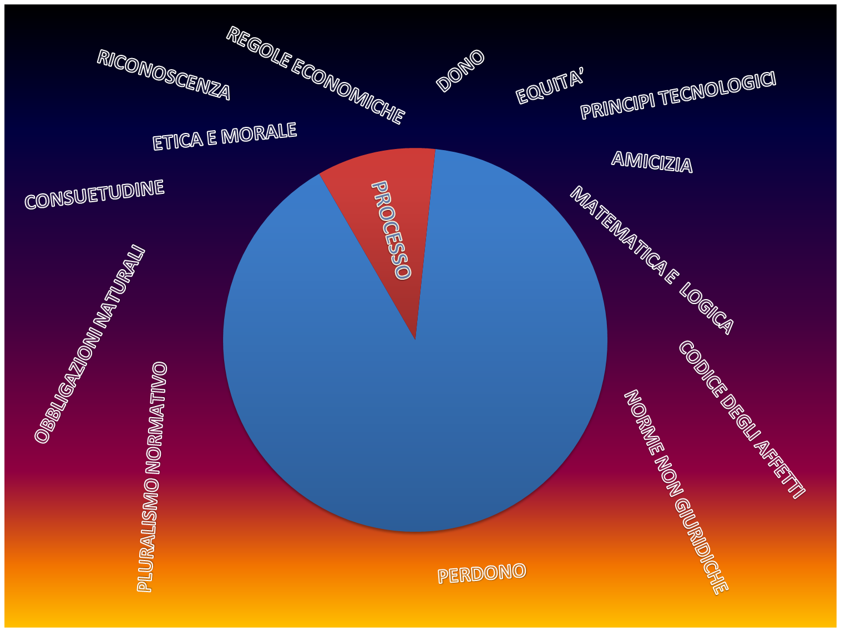
DIRITTO

Slide 3
Parte A
Parte B
Posizione
Interessi
Bisogni
Diritto soggettivo
Diritto soggettivo
Posizione
Interessi
Bisogni
Inconciliabili
comuni

Slide 4
Stradina privata
recinzione
Proprietà Lorenzo
Proprietà Lorenzo
e moglie
stradina
Proprietà
Mariangela
Proprietà terzi
scavo
Strada pubblica

Slide 5
Perché le parti scelgono di non negoziare?
Valori irrinunciabili
Non riconoscimento dell’altro
Sfiducia
Il contesto comunicativo/negoziale è impossibile o non garantito
Non è necessario negoziare perché è migliore o possibile l’azione unilaterale
Incapacità
DEMONIZZAZIONE
DELL’AVVERSARIO

Slide 6
Perché le parti scelgono di negoziare?
Sono obbligate: Legge - Situazione - Contesto sociale Sopravvivenza
Obiettivo raggiungibile solo con cooperazione e/o consenso
convenienza
Mantenere o migliorare la relazione
Esplorare nuove opportunità

Slide 7
ALTRI ATTORI E
COMPARSE,
TERZO NEUTRALE
GIUDICE
CONTESTO
FRAME
PUNTO DI VISTA
REGOLE SOCIALI
GIURIDICHE
CULTURA
VALORI
IDENTITA’
RELAZIONE
SOCIAL GAME
RAZIONALITA’
TEMPI
LA NEGOZIAZIONE E’ CONDIZIONATA
DAL CONTESTO
LA NEGOZIAZIONE PUO’ MODIFICARE IL CONTESTO
AGENDA
PARTI
ISSUES
REGOLE
MODELLI
EMOZIONE
NORME
VALORI
GIUSTIZIA
SOGGETTIVITA’
DIMENSIONE
INTRAPSICHICA
VISSUTI PERSONALI
NARRAZIONE
CONTESTO STABILE
STRUTTURATO/
INSTABILE

Slide 8
SITUAZIONI NEGOZIALI
A
B
Le parti negoziano direttamente
A
B
Le parti negoziano tramite rappresentanti
(ASSISTITO PASSIVO)
AVV.
AVV.

Slide 9
NEGOZIAZIONE ASSISTITA/ L. 162/14
DIRITTO COLLABORATIVO
(ASSISTITO PARTECIPATIVO)
A
B
AVV1
AVV2
M
Mediazione
Il negoziato avviene con l’aiuto di un terzo
A
B
Mediazione sollecitata dal giudice
AVV1
AVV2
G

